Slide 1

Lewis Liu

Slide 2

Linux的用户软件环境
rpm体系和包管理器
包管理器前端yum
通过包管理器安装软件
源码包
make、automake和autoconf
通过源码编译安装软件

Slide 3

/usr目录
├── usr
│ ├── bin —— 可执行程序
│ ├── etc —— 配置文件
│ ├── games
│ ├── include —— 头文件
│ ├── lib —— 库
│ ├── lib32 —— 64位操作系统上会将32位的库单独存放在此
│ ├── libexec
│ ├── local —— 用户自定义安装的软件
│ ├── sbin —— 系统可执行程序
│ ├── share —— 文档等
│ ├── src —— 软件源代码
│ └── x86_64-linux-gnu
注意和Windows系统的区别

Slide 4

/etc目录
存放系统内几乎所有软件，包括Linux系统自身组件的配置文件
许多是以*.conf *.cfg结尾的文本文件（注意Linux不靠文件后缀区别文件类型）
合格的Linux系统管理员必须能够熟练配置/etc文件夹下的各个文件

Slide 5

其他重要目录：
  /bin 一部分重要的系统命令
  /var/log 存放系统日志文件和应用程序日志文件
  /var/lib 一个临时的库
  /tmp 临时文件夹
  /mnt 提供文件系统挂载点
  /boot grub的stage2、内核和其他启动系统的组件
  /proc proc虚拟文件系统
  /sys sys虚拟文件系统
  /dev 设备文件系统

Slide 6
rpm体系和包管理器
RPM Package Manager 递归缩写（GNU is Not Unix）
rpm格式的文件是一种压缩包，
如果你得到一个rpm格式的应用程序安装包xxx.rpm，那么将这个程序安装到Linux系统中只需要执行：
  # rpm –i xxx.rpm
但现实远比理想要复杂：
  包依赖噩梦：
    循环：A→B→C→D→A
    版本冲突：A→B1, C→B2, 而B1,B2不能在系统中共存
为了解决这个问题，包管理器前端应运而生
  著名的前端
    dpkg – apt, aptitude
    rpm – yum

Slide 7

Yum与Repo
  Yum是一个Python脚本语言编写的包管理器前端
  Repo是一个“云端的”rpm包的仓库（数据库）
  /etc/yum.repo.d/文件夹下*.repo文件
    .repo文件包含了Repo的名称，URL，校验信息，使能开关等
    使用 #yum repolist 查看并更新Repo中的rpm包数据库
Yum的设置
  /etc/yum.conf
使用Yum管理rpm包
  查看分组信息: # yum groupinfo
  查看单个包信息: # yum info <package name>
  查找安装包: # yum search <package name>
  查找包中的文件，查找包含某个文件的包
    # yum provides ‘*/<file name>’
  可更新的安装包列表: # yum check-update
  解决依赖: # yum resolvedep
  安装rpm包: # yum install <package name>

Slide 8
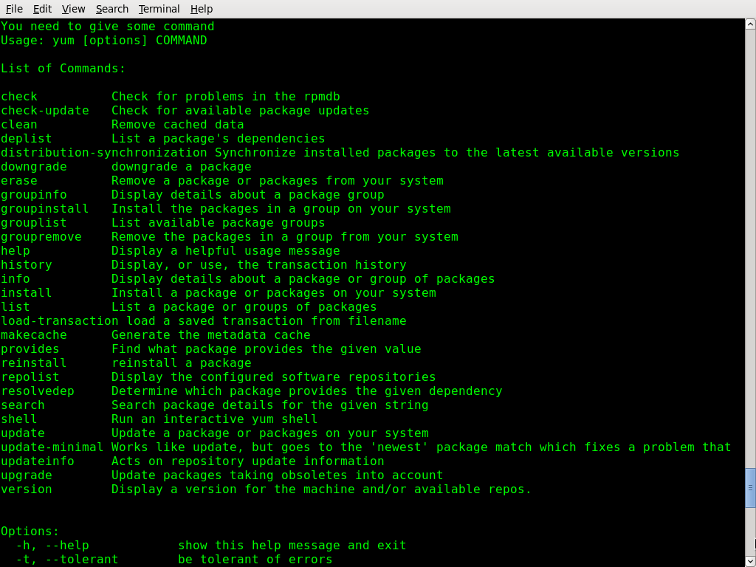


Slide 9
.repo文件
[base]
name=CentOS-$releasever - Base
mirrorlist=http://mirrorlist.centos.org/?release=$releasever&arch=$basearch&repo=os
#baseurl=http://mirror.centos.org/centos/$releasever/os/$basearch/
gpgcheck=1
gpgkey=file:///etc/pki/rpm-gpg/RPM-GPG-KEY-CentOS-6
#additional packages that may be useful
[extras]
name=CentOS-$releasever - Extras
mirrorlist=http://mirrorlist.centos.org/?release=$releasever&arch=$basearch&repo=extras
#baseurl=http://mirror.centos.org/centos/$releasever/extras/$basearch/
gpgcheck=1
gpgkey=file:///etc/pki/rpm-gpg/RPM-GPG-KEY-CentOS-6
#additional packages that extend functionality of existing packages
[centosplus]
name=CentOS-$releasever - Plus
mirrorlist=http://mirrorlist.centos.org/?release=$releasever&arch=$basearch&repo=centosplus
#baseurl=http://mirror.centos.org/centos/$releasever/centosplus/$basearch/
gpgcheck=1
enabled=0
gpgkey=file:///etc/pki/rpm-gpg/RPM-GPG-KEY-CentOS-6

Slide 10

Linux生态系统中的软件大部分是开源软件和自由软件，可以自由、免费地获取到源码
源码以源码包（通常是经过gzip或bzip2压缩）——tarball的形式发布
源码包解压后得到源码目录，通常经过automake和make的处理后生成安装文件并安装到系统中
  可执行程序→ /bin; /usr/bin; /usr/local/bin
  库 → /usr/lib; /lib; /usr/local/lib
  文档→ /usr/share
  配置文件 → /etc

Slide 11



Richard Stallman
Make
  GNU“教父”Richard Stallman开发
  根据Makefile的指示自动地从源码编译生成可执行程序及库文件并自动安装到指定位置的程序
  实际上，make是一种能够自动解决工程项目中关键步骤依赖关系的项目管理工具，用其编译程序只是最常用的功能之一
  目标：依赖1，依赖2， 依赖3
    [TAB] 规则 （处理指令）
  有了Make，从源码安装软件只需要：
    make
    make install
http://ftp.gnu.org/gnu/
但现实往往不尽如人意……

Slide 12

Automake和autoconf
  核心问题：为了方便软件的用户使用以源码格式发布的软件，软件开发者负责编写Makefile。但软件的开发者不知道用户会在什么样的系统上编译软件，这就导致了软件开发者所写的Makefile通常不能正常地在用户的编译环境中执行，用户仍然不得不花大量的时间自己解决编译过程中的问题。
  Automake和autoconf提供了一种自动检测用户编译环境的机制，通过扫描源码和系统环境，检测出系统中不满足编译条件的地方；并能够针对不同的用户需求，对Makefile模板进行裁切定制后生成能够在特定的用户平台上运行的Makefile
  有了automake，软件开发者可以不必手动编写Makefile，而是由automake自动生成；软件开发者仅需要提供少量的宏和Makefile模板
一些替代automake的方案
  CMake
  SCons
大型开源软件通常都使用automake自动生成Makefile

Slide 13
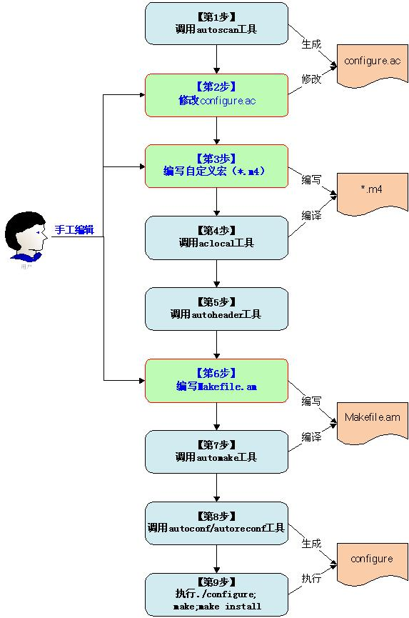

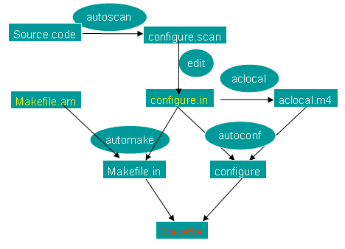

Slide 14

获取软件的源码包
  一般是Tarball的压缩包，tar.gz或tar.bz2
  其他常用压缩格式包括：cpio, 7z, …
对压缩的Tar包解压
  # tar zxvf xxx.tar.gz
  # tar jxvf xxx.tar.bz2
使用autoconf和automake工具进行配置
  # ./configure --<参数1> --<参数2> --<参数3>…
  遇到依赖不能满足的问题，手动解决
使用make编译、安装
  make
  make install

Slide 15



